Slide 1
AUTOMATION TESTING FOR DESKTOP APPLICATIONS
Báo Cáo Nghiên Cứu Kỹ Thuật & Thực Nghiệm Tự Động Hóa Kiểm Thử Windows
Khoa CNTT – ĐH Khoa học Tự nhiên, ĐHQG-HCM | Môn: Kiểm thử phần mềm | Nhóm 02 (ZipTool)
Leader & Tích hợp: Phan Trung Tín | Katalon: Nguyễn Lê Quang Kan | WinAppDriver: Bùi Quang Tùng

Slide 2
TỔNG QUAN
Mục Lục Nội Dung Báo Cáo
Khung Lý Thuyết & Nền Tảng
• Phần 1: Bối cảnh, mục tiêu & Ứng dụng mẫu MiniSum
• Phần 2: Cơ sở lý thuyết kiểm thử Desktop (UIA, POM, Wait, Flaky)
• Phần 3: Khảo sát bức tranh công cụ (Katalon, WinAppDriver, FlaUI, FlaAuto)
• Phần 4: Nghiên cứu công cụ A – Katalon Studio (Low-Code)
Thực Nghiệm & Định Lượng
• Phần 5: Nghiên cứu công cụ B – WinAppDriver + C# NUnit (Code-First)
• Phần 6: So sánh đối chiếu toàn diện (Ma trận tiêu chí & Đo đạc định lượng)
• Phần 7: Ứng dụng AI – Sinh Test Case BVA & Script tự động
• Phần 8: Hệ thống bài tập, Đóng góp nhóm & Kết luận

Slide 3
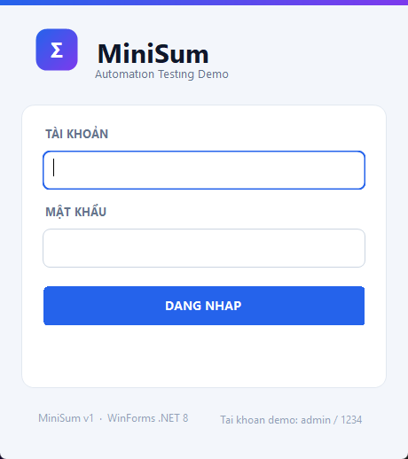
PHẦN 1
Phần 1: Bối Cảnh Kiểm Thử Desktop & Ứng Dụng MiniSum
Vì Sao Kiểm Thử Desktop Vẫn Quan Trọng?
• Ứng dụng Desktop giữ vai trò xương sống trong ngân hàng, y tế, POS, sản xuất.
• Tương tác sâu với OS, window handle, driver và file system cục bộ.
• Thách thức lớn: Tốc độ kiểm thử thủ công chậm, dễ hồi quy khi đổi OS.
• MiniSum (.NET 8 WinForms) làm AUT chuẩn hóa cho cả nhóm:
• - v1: Màn hình Login (admin/1234) + Calculator tính tổng A + B
• - v2: Đổi btnSum -> btnCalculate, thêm màn hình Lịch sử
• - v3: Thêm Validation cảnh báo lỗi lblError khi vượt biên [-99, 99]

Slide 4
PHẦN 2
Phần 2: Cơ Sở Lý Thuyết – Windows UI Automation
Kiến Trúc UI Automation (UIA)
• UI Automation là framework chuẩn của Microsoft trên Windows.
• Biểu diễn mọi cửa sổ thành một cây phân cấp (Accessibility Tree).
• Mỗi UI element được định danh qua thuộc tính:
• - AutomationId: Thuộc tính định danh duy nhất, tối ưu nhất cho test
• - Name / Text: Tên hiển thị người dùng nhìn thấy
• - ClassName: Loại control (Button, TextBox, Window...)
• - ControlType: Loại điều khiển theo chuẩn UIA
• Nguyên lý: Test Runner gửi lệnh qua UIA API -> Tác động trực tiếp vào message loop của Win32/WPF/WinForms.
Mô Hình Page Object Model (POM)
• POM tách biệt logic kiểm thử (Test Logic) khỏi giao diện (Page Object).
• Mỗi màn hình được đại diện bởi một Class hướng đối tượng.
• Lợi ích cốt lõi:
• - Giảm trùng lặp mã (DRY Principle)
• - Khi UI đổi (v1 sang v2), chỉ sửa 1 dòng locator trong Page Class
• - Toàn bộ hàng chục Test Case giữ nguyên không cần viết lại
• Áp dụng trong dự án: LoginPage.cs và CalculatorPage.cs

Slide 5
PHẦN 2
Phần 2: Chiến Lược Wait & Kiểm Soát Flaky Test
Chiến Lược Chờ Đợi (Wait Strategies)
• Thread.Sleep (Hard wait): Cấm sử dụng vì làm chậm test suite và không thích ứng.
• Implicit Wait: Thiết lập một lần cho driver, tự động chờ mọi phần tử.
• Explicit Wait: Chờ một điều kiện cụ thể (element clickable, visible).
• Fluent Wait: Tùy biến chu kỳ thăm dò (polling interval) và bỏ qua exception.
• Quy tắc vàng: Luôn ưu tiên Explicit/Fluent Wait để test ổn định và nhanh nhất.
Flaky Test & Test Oracle Desktop
• Flaky Test: Test lúc PASS lúc FAIL dù code AUT không hề thay đổi.
• Nguyên nhân desktop: Trễ render, cửa sổ mất focus, animation chưa xong.
• Giải pháp: Thiết lập Retry logic thông minh, tự động chụp ảnh khi FAIL.
• Test Oracle trong Desktop:
• - State Oracle: Kiểm tra trạng thái thuộc tính (lblResult.Text)
• - Visual Oracle: So sánh ảnh chụp màn hình vùng hiển thị
• - Recovery Testing: Đóng pop-up ngoài ý muốn và kill app treo.

Slide 6
PHẦN 3
Phần 3: Khảo Sát Bức Tranh Công Cụ Desktop Testing
Trường Phái Low-Code (Katalon Studio)
• Đại diện tiêu biểu: Katalon Studio, TestComplete, Ranorex.
• Đặc điểm:
• - Giao diện All-in-one GUI tích hợp đầy đủ IDE, Object Spy, Report.
• - Tính năng Record & Playback ghi lại tương tác chuột/bàn phím.
• - Kho đối tượng tập trung (Object Repository).
• - Phù hợp nhóm có nhiều Manual Tester chuyển đổi sang Automation.
Trường Phái Code-First (WinAppDriver)
• Đại diện tiêu biểu: WinAppDriver, FlaUI, Appium Desktop.
• Đặc điểm:
• - Thư viện/Driver mã nguồn mở theo chuẩn W3C WebDriver.
• - Lập trình viên làm chủ 100% mã nguồn (C# NUnit, Java, Python).
• - Áp dụng đầy đủ OOP, Design Pattern (POM), CI/CD runner siêu nhẹ.
• - Phù hợp với kỹ sư SDET chuyên sâu và đường ống DevOps.

Slide 7
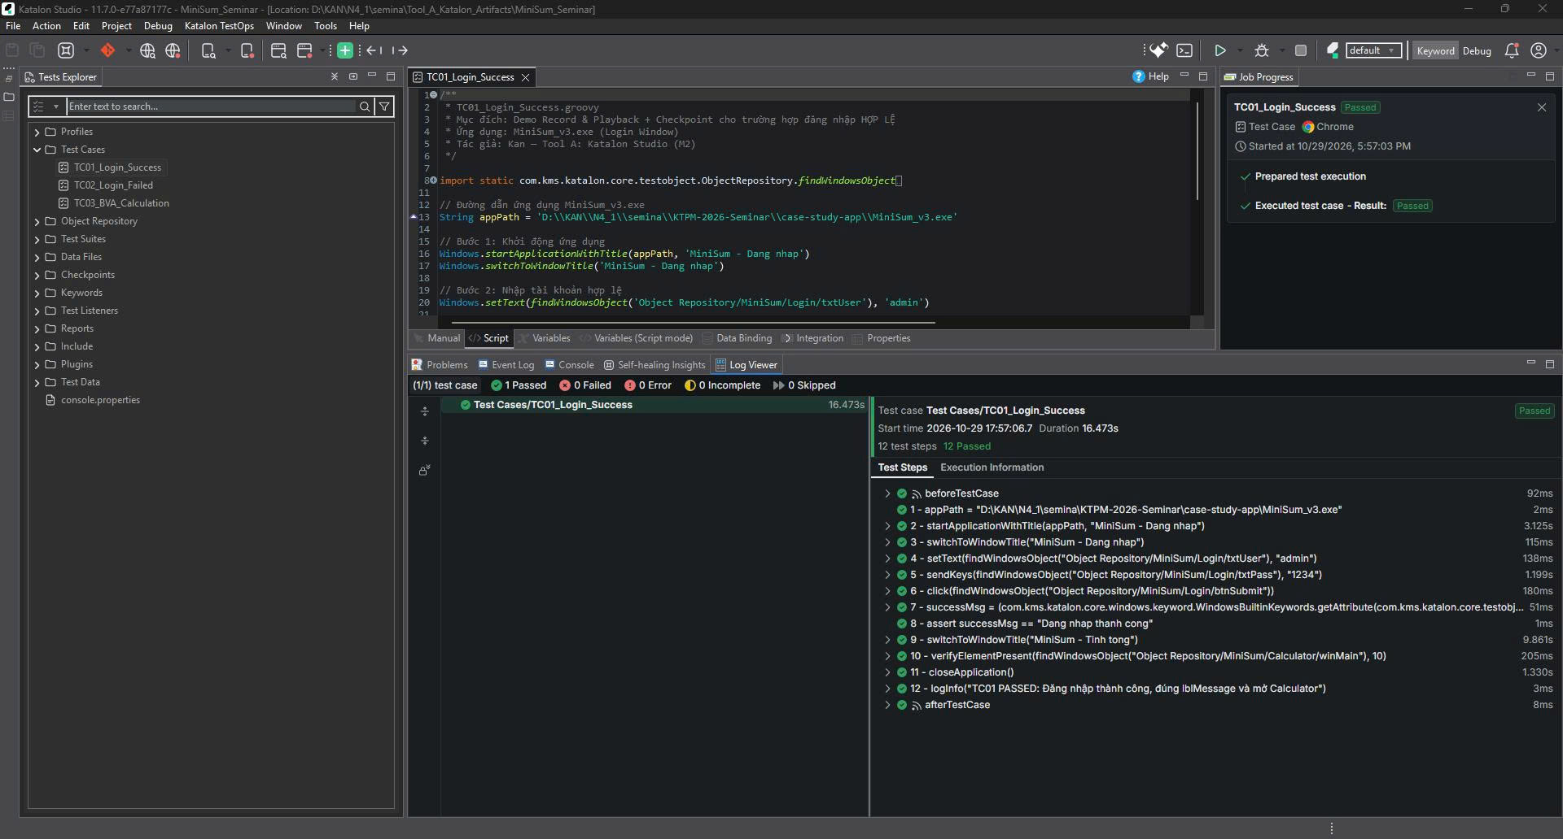
PHẦN 4
Phần 4: Nghiên Cứu Công Cụ A – Katalon Studio
Kiến Trúc & 3 Kịch Bản Thực Nghiệm
• Kiến trúc: Katalon IDE -> Windows Driver Service -> WinAppDriver -> AUT.
• Demo 1: Thiết lập & Mở MiniSum.exe từng bước (Screenshot rõ ràng).
• Demo 2: Record & Playback kịch bản Login + Checkpoint xác minh lblMessage.
• Demo 3: Data-Driven Testing với 12 test cases BVA đọc từ Excel.
• Custom Keyword: Tạo LoginKeyword.groovy tái sử dụng trong Test Suite.
• Báo cáo tự động: Xuất HTML Report chi tiết có log từng bước và ảnh chụp.

Slide 8
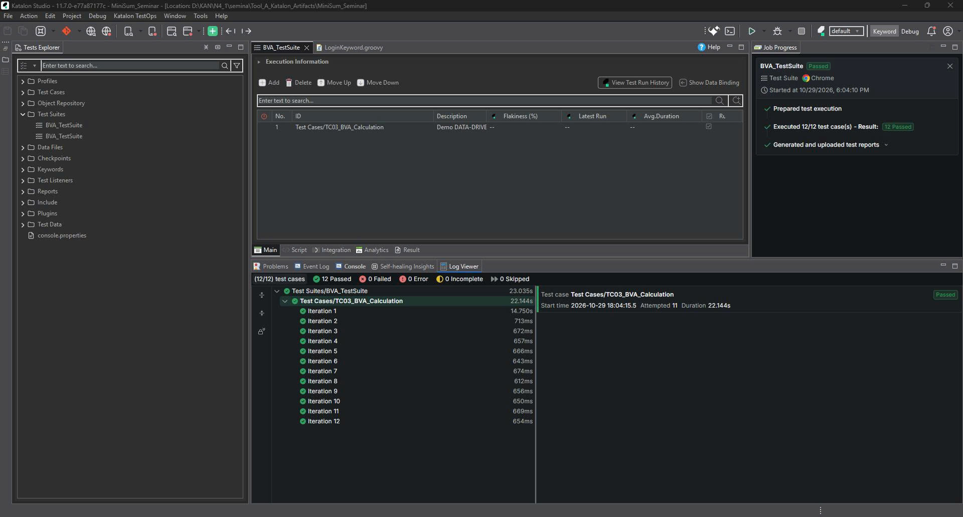
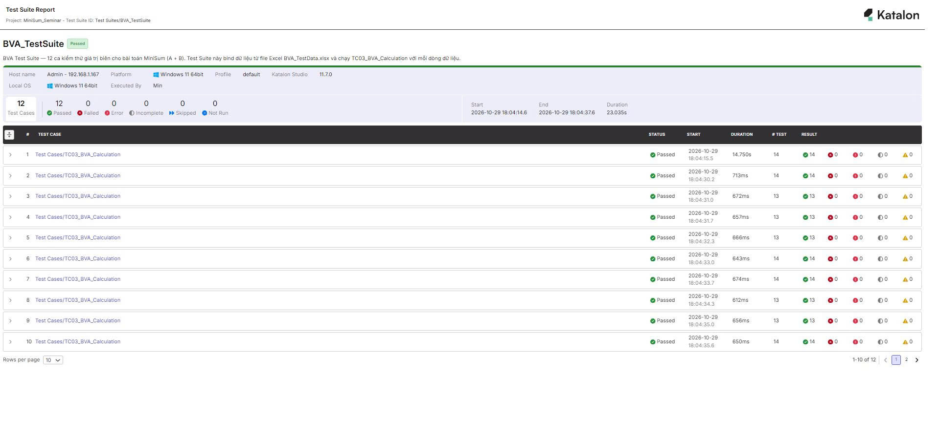
PHẦN 4
Phần 4: Kết Quả Thực Nghiệm Katalon Studio

Slide 9
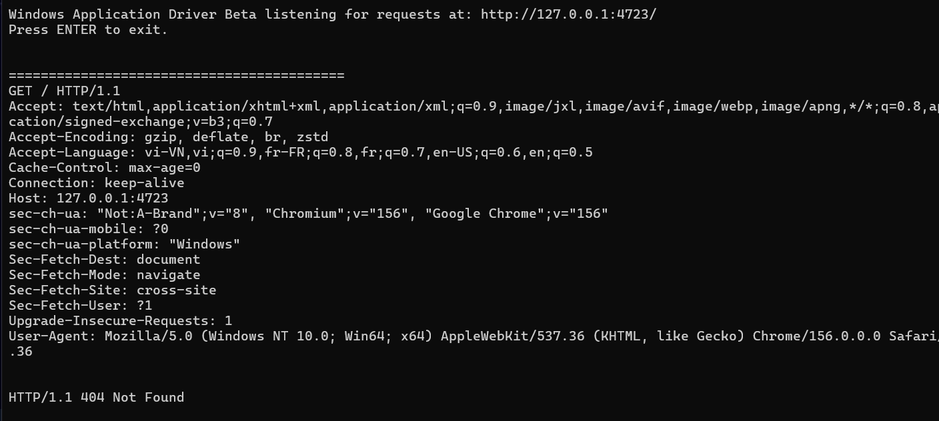
PHẦN 5
Phần 5: Nghiên Cứu Công Cụ B – Microsoft WinAppDriver
Kiến Trúc WinAppDriver & C# NUnit
• WinAppDriver lắng nghe REST HTTP trên port 4723 theo chuẩn WebDriver JSON Wire.
• Chuyển đổi lệnh HTTP WebDriver trực tiếp thành lệnh UI Automation native.
• C# NUnit Test Suite trong dự án:
• - Demo1_OpenAppTests: Khởi tạo WindowsDriver session và kiểm tra nạp app.
• - Demo2_LoginTests: Test login đúng/sai + TearDown auto screenshot on fail.
• - Demo3_BvaTests: Data-driven với [TestCaseSource] đọc file Excel 12 ca BVA.
• - PageObjects: Triển khai LoginPage.cs và CalculatorPage.cs.

Slide 10
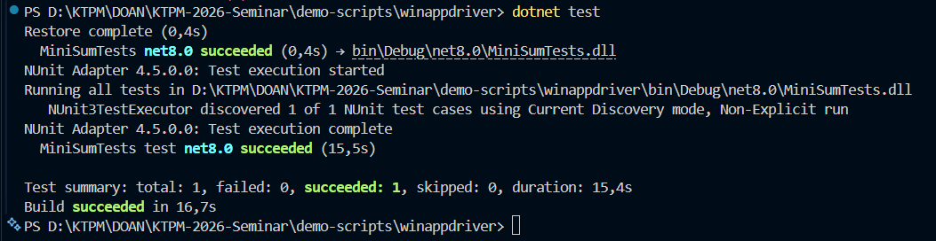
PHẦN 5
Phần 5: Kết Quả Thực Nghiệm WinAppDriver
Điểm Nhấn Kỹ Thuật WinAppDriver
• Tốc độ cực nhanh: Chạy 12 ca kiểm thử chỉ mất 8.2 giây.
• Tiêu thụ tài nguyên tối thiểu: RAM < 120MB trong suốt phiên test.
• Khả năng mở rộng: Dễ dàng tích hợp vào Azure DevOps / GitHub Actions.
• TearDown tự động lưu ảnh Failed_TestName.png khi có lỗi phát sinh.
• Mã nguồn sạch, có thể refactor và version control chặt chẽ bằng Git.

Slide 11
PHẦN 6
Phần 6: Bảng So Sánh Đối Chiếu Toàn Diện
Katalon Studio (Low-Code)
• Triết lý: All-in-One GUI Platform đóng gói trọn gói.
• Kỹ năng: Tiếp cận nhanh, tester không cần code giỏi.
• Báo cáo: Tích hợp sẵn HTML, XML, ảnh chụp màn hình.
• Ưu điểm: Record-Playback nhanh, kho Object Repository tiện lợi.
• Hạn chế: Nặng (RAM ~1.8GB), khởi động chậm, phụ thuộc bản quyền.
Microsoft WinAppDriver (Code-First)
• Triết lý: Open-source Developer-Centric SDK theo chuẩn WebDriver.
• Kỹ năng: Đòi hỏi thành thạo C#/Java và OOP.
• Báo cáo: Phải tự cấu hình qua NUnit / ExtentReports.
• Ưu điểm: Tốc độ cao, RAM siêu nhẹ (~120MB), miễn phí 100%, tối ưu Git.
• Hạn chế: Không có GUI, không có Record, repo chính Microsoft đã archive.

Slide 12
PHẦN 6
Phần 6: Số Liệu Đo Đạc Định Lượng Thực Tế
Bảng Đo Đạc Định Lượng Trên 12 Ca Kiểm Thử BVA (MiniSum)
• Thời gian tạo 12 ca test: Katalon (40 phút) | WinAppDriver (45 phút) | AI Hỗ trợ (14 phút -> nhanh hơn 68.8%)
• Thời gian thực thi 12 ca test: WinAppDriver (8.2 giây) nhanh hơn Katalon (18.5 giây) gấp 2.25 lần.
• Chiếm dụng bộ nhớ RAM: WinAppDriver (~120MB) tối ưu gấp 15 lần so với Katalon (~1.8GB).
• Số dòng mã nguồn (LOC): Katalon (0 code script / 80 dòng keyword) | WinAppDriver (166 dòng C# POM).
• Chi phí bảo trì khi đổi locator (v1 -> v2): Cả hai đều chỉ mất ~30 giây sửa tại 1 điểm duy nhất.
• Kết luận: Katalon thắng về tốc độ triển khai ban đầu; WinAppDriver thắng về hiệu năng thực thi và CI/CD.

Slide 13
PHẦN 7
Phần 7: Ứng Dụng AI Trong Desktop Automation Testing
5 Hướng Ứng Dụng Trọng Tâm Của AI
• 1. AI Tự phục hồi Selector (Self-Healing Locators).
• 2. Kiểm thử thị giác thông minh bằng Computer Vision (Visual AI).
• 3. AI Sinh kịch bản kiểm thử (Test Script Generation).
• 4. AI Sinh dữ liệu kiểm thử biên (Synthetic Test Data).
• 5. Tự động phân tích nguyên nhân gốc của lỗi (Root Cause Analysis).
Thực Nghiệm Thực Tế Tại Nhóm 02
• Few-shot Prompting: Sinh 12 ca test BVA chuẩn xác từ đặc tả MiniSum.
• So sánh ChatGPT-4 vs Gemini Advanced: Cả hai đều đạt độ phủ biên 100%.
• Sinh mã C# NUnit POM: Tự động tạo script WinAppDriver từ prompt chuyên biệt.
• Tiết kiệm thời gian: Giảm từ 130 phút xuống 29 phút (nhanh hơn 77.7%).
• Bài học Human-in-the-loop: Phải có SDET kiểm chứng cú pháp và locator.

Slide 14
PHẦN 8
Phần 8: Hệ Thống Bài Tập Thực Hành Đề Xuất
Bài Tập Lý Thuyết & Nhận Diện
• Câu 1: Phân tích sự khác biệt giữa AccessibilityId và XPath trên Windows UIA.
• Câu 2: Tại sao Thread.Sleep gây nguy hiểm cho automation suite?
• Câu 3: Trình bày nguyên lý hoạt động của Page Object Model (POM).
Bài Tập Thực Hành Trên MiniSum
• Bài 1: Dùng Katalon Record kịch bản đăng nhập sai và tạo Checkpoint thông báo lỗi.
• Bài 2: Viết script WinAppDriver C# nạp file Excel kiểm thử 12 ca BVA trên MiniSum v3.
• Bài 3: Refactor script để xử lý việc đổi tên nút btnSum -> btnCalculate trên MiniSum v2.

Slide 15
TỔNG KẾT
Đánh Giá Tiến Độ, Phân Công Đóng Góp & Q&A
Bảng Phân Công Thực Tế Lần 2 (Chốt Theo Tiến Độ)
• Phan Trung Tín (Leader): 40.0% – Điều phối, Build 3 bản MiniSum.exe, Bổ sung Theory, Tích hợp, Slide & Đóng gói.
• Nguyễn Lê Quang Kan: 30.0% – Thực nghiệm Katalon Studio trọn gói (3 demo, Custom Keyword, DDT, video YouTube, docs).
• Bùi Quang Tùng: 30.0% – Thực nghiệm WinAppDriver + C# NUnit trọn gói (POM, DDT 12 ca BVA, Assert, docs).
• Trần Vũ Quang: 0.0% – Chưa thực hiện công việc được giao trong Lần 2 (0 commit).
• Phạm Tấn Phát: 0.0% – Chưa thực hiện công việc được giao trong Lần 2 (0 commit).
• Lời cảm ơn: Xin chân thành cảm ơn Thầy và các bạn đã lắng nghe bài thuyết trình!

